Slide 1
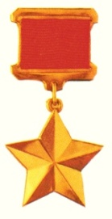
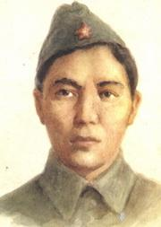
АСАНАЛИЕВ Джумаш
Родился 10 мая 1923 года в селе Отуз-Уул Киргизии. Призван в Красную Армию в 1942 году. Пулеметчик 199-го гвардейского полка 67-й гвардейской стрелковой дивизии 6-й гвардейской армии 1-го Прибалтийского фронта гвардии ефрейтор Асаналиев одним из первых 24 июня 1944 года переправился с пулемётом через реку Западная Двина у деревни Лабейки Бешенковичского района Витебской области. Заняв огневую позицию, расчёт Асаналиева отражал непрерывные атаки противника. 25 июня 1944 года разрывом вражеской мины бойцы расчёта были убиты. Оставшись один, Асаналиев продолжал вести бой. Он уничтожил более 20 гитлеровцев. Закончились боеприпасы. Когда враги подошли совсем близко, не желая сдаваться в плен, он последней гранатой взорвал себя и окруживших его фашистов.
Указом Президиума Верховного Совета СССР от 22 июля 1944 года за мужество, отвагу и героизм, проявленные в борьбе с немецко-фашистскими захватчиками, гвардии ефрейтору Асаналиеву Джумашу посмертно присвоено звание Героя Советского Союза. Похоронен в деревне Узречье Бешенковичского района Витебской области.
1

